Slide 1
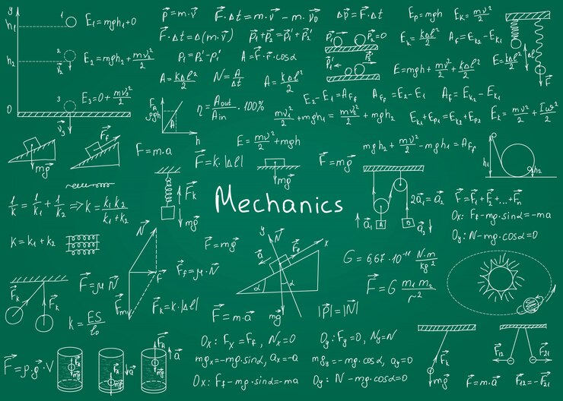
Mecânica 4300153 – Segundo semestre de 2022
25ª Aula. Energia Potencial – Forças conservativas
Nilberto Medina e Vito Vanin
medina@if.usp.br, vanin@if.usp.br
29/11-1/12/2022

Slide 2
Experimento online – R4
Conservação da energia mecânica
Energia cinética + Energia potencial
http://www.fep.if.usp.br/~fisfoto/translacao/energia/index.php
Experimento online – R5 e R7
Dissipação da energia mecânica
Energia cinética + Energia potencial – Trabalho da força de atrito
http://www.fep.if.usp.br/~fisfoto/translacao/planoInclinado/videos.php
Entregar a planilha Excel

Slide 3
Experimento online – R5 e R7
Análise de dados

Slide 4
Avisos
Participar das monitorias
Listas de exercícios
Trabalhar na lista 9
Checar lista 10
Relatórios
Participem do Fórum sobre “Experimentos Online”
Relatório 7 – trabalho da força de atrito – até 7/12

Slide 5
Até a próxima aula

